Slide 1
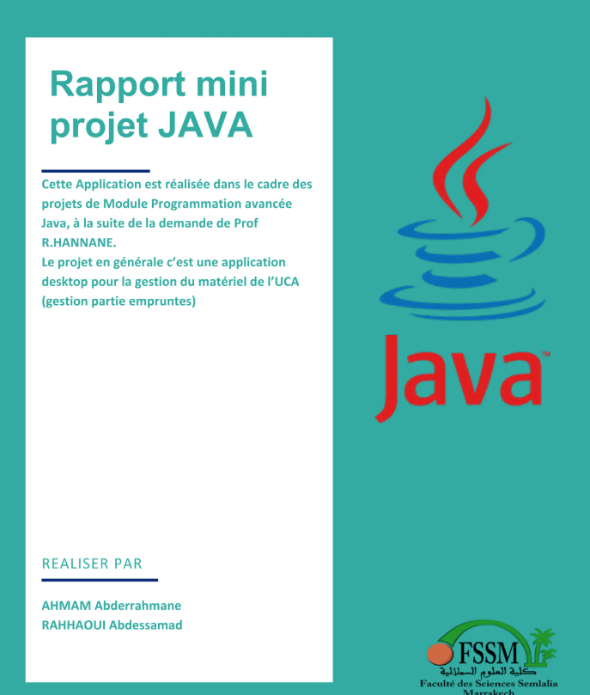

RAPPORT MINI PROJET JAVA
Cette Application est réalisée dans le cadre des projets de Module Programmation avancée Java. Le projet en générale c'est une application desktop pour la gestion bancaire .
Réaliser par :
LAMINE DHOUHA
MEFTEH MOHAMED

Slide 2

INTRODUCTION
Java est un langage de programmation orienté objet qui modélise les données, leur structure et les actions qu'ils peuvent prendre en charge (les méthodes) par des classes. Java nous offre un grand nombre de packages qui représente des ensembles de classes prédéfinies et chaque classe possède plusieurs méthodes différentes. L'objectif de notre projet est l'élaboration d'une system de gestion bancaire en utilisant le langage de programmation java.

Slide 3
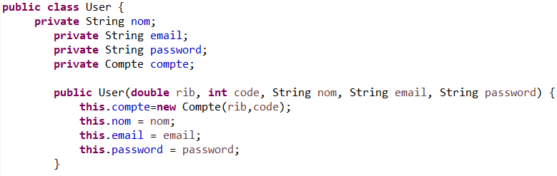
Classe User
La classe publique User représente un utilisateur classique de la banque. Les attributs spécifiques à User incluent le nom, l'email, le mot de passe,et compte bancaire. Ces informations sont essentielles pour identifier et authentifier les utilisateurs. Attributs principaux : nom : Le nom de l'utilisateur. email : L'adresse email utilisée pour l'identification. password : Le mot de passe pour sécuriser l'accès et compte bancaire pour bénéficer des operations disponibles.
Méthodes importantes : Constructeur : Initialise un utilisateur avec son RIB, code de compte, nom, email et mot de passe. modifierinfo(String nom, String email) : Permet de modifier les informations personnelles (nom et email).

Slide 4
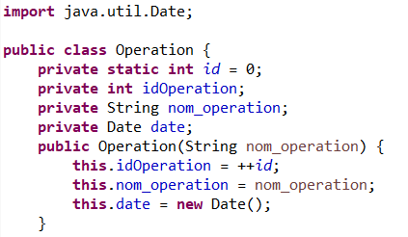
Classe Operation
Cette classe publique modélise les opérations bancaires. Chaque opération possède un identifiant unique, un nom, et une date d'exécution.
Attributs principaux : idOperation : Identifiant unique généré automatiquement pour chaque opération. nom_operation : Type d'opération (par exemple, dépôt, retrait, transfert). date : Date de création de l'operation(import java,util,date)
* Méthodes importantes : Constructeur : Crée une nouvelle opération avec un nom et enregistre automatiquement la date actuelle. toString() : Fournit une représentation textuelle d'une opération pour faciliter l'affichage.

Slide 5
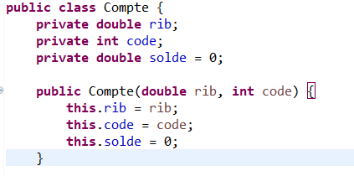
Classe compte
Cette classe publique représente un compte bancaire. Elle est conçue pour être une classe de base (superclasse) pour les autres entités, comme User.
Attributs principaux : rib : Numéro de RIB (Relevé d'Identité Bancaire) unique pour identifier le compte. code : Code d'accès associé au compte. solde : Montant disponible sur le compte.
Méthodes importantes : Getters et setters pour accéder et modifier les attributs. Constructeur : Initialise un compte avec son RIB et son code. Le solde est initialisé à 0

Slide 6
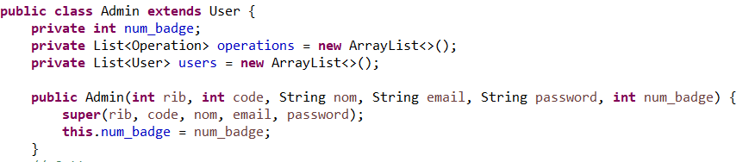
Classe Admin
La classe publique Admin représente un administrateur du système bancaire. Elle hérite de la classe User et introduit des fonctionnalités supplémentaires pour gérer les comptes et les opérations. Attributs principaux : num_badge : Identifiant unique pour l'administrateur. operations : Liste des opérations effectuées. users : Liste des utilisateurs gérés par l'administrateur. Méthodes importantes : ajouter_user(User user) : Ajoute un nouvel utilisateur à la liste. supprimer_user(double ribcompte) : Supprime un utilisateur basé sur son RIB. ajouter_operation(Operation operation) : Ajoute une nouvelle opération. supprimer_operation(String nom_operation) : Supprime une opération spécifique. afficher_comptes() et afficher_operations() : Affichent les détails des comptes et des opérations respectivement.

Slide 7
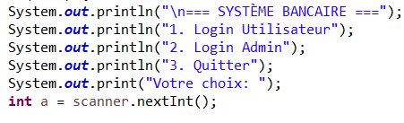
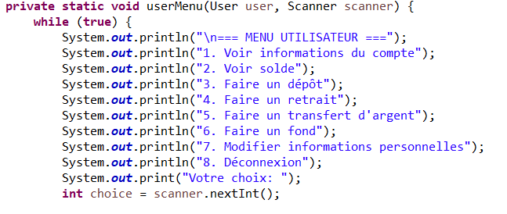
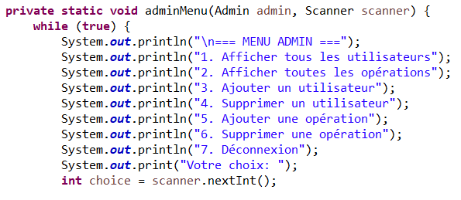
Classe principale(Main)
La classe Main contient le point d'entrée du programme. Elle met en œuvre la logique d'interaction avec l'utilisateur (via le terminal) pour les fonctionnalités du système bancaire. Fonctionnalités principales : Menu principal avec trois options : Connexion utilisateur Connexion administrateur Quitter l'application Menu utilisateur : Afficher les informations du compte. Voir ou mettre à jour le solde. Effectuer des dépôts, retraits, ou transferts. Menu administrateur : Ajouter, supprimer, et afficher les comptes et opérations. Approche technique : Utilisation de boucles et de conditions pour naviguer dans les menus. Implémentation des fonctionnalités de gestion utilisateur et opérations à l'aide des méthodes des classes correspondantes.
NB:les classes sont tous publiques donc nous sommes pas obliger de developer plusiere package

Slide 8
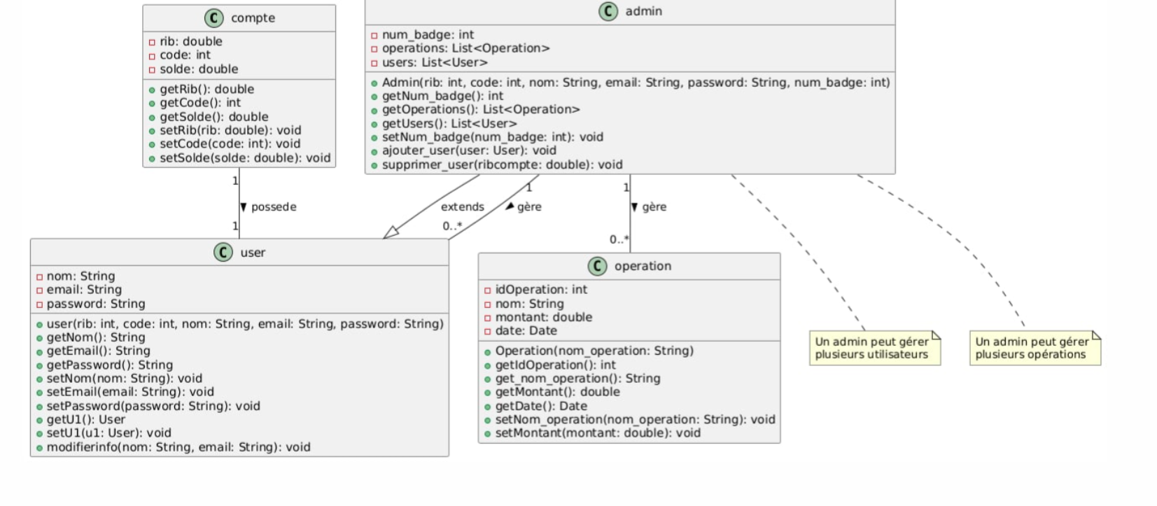
Diagramme de classe

Slide 9
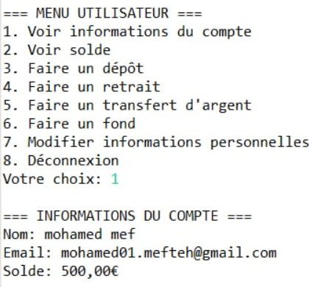
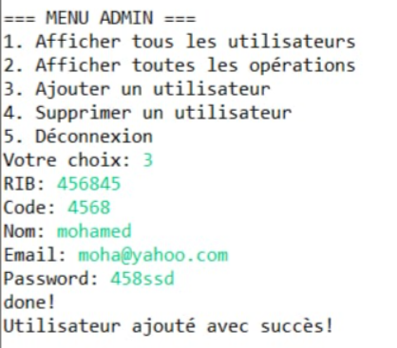
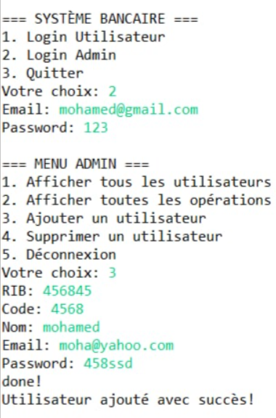
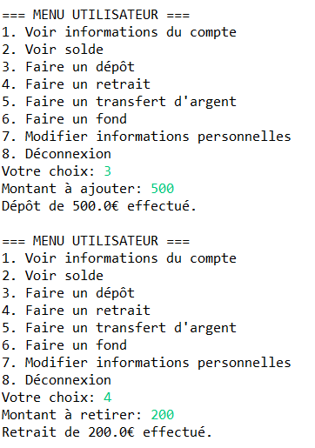
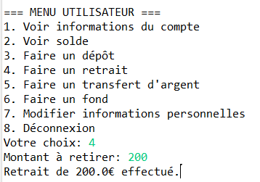
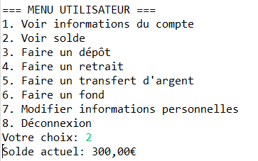
Jeux d’essai

Slide 10

conclusion
Ce mini projet qui consiste à réaliser un system de gestion bancaire avec java nous a permis d'appliquer tout ce que nous avons appris durant la semestre passante à propos de la langage de programmation java ainsi de la conception des SI .
MERCI POUR VOTRE ATTENTION !

